Slide 1
এই স্লাইডটি সম্মানিত শিক্ষকবৃন্দের জন্য হাইড করে রাখা আছে। প্রতিটি স্লাইডের প্রয়োজনীয় নির্দেশনা স্লাইডের নিচে নোটে দেওয়া আছে, যা ক্লাস পরিচালনার জন্য সহায়ক। F$5$ চেপে শুরু করলে এই স্লাইডটি প্রদর্শিত হবে না। তাই F$5$চেপে শিক্ষক কন্টেন্টটি শ্রেণিতে শুরু করতে পারেন। শিক্ষককে কন্টেন্টটি পাঠ্যবইয়ের সাথে মিলিয়ে নেয়ার অনুরোধ রইল।
প্রেজেন্টেশন চলাকালীন যে কোন স্লাইড হাইড করার জন্য b চাপুন। আনহাইড করার জন্য আবার b চাপুন।

Slide 2
স্বাগতম

Slide 3
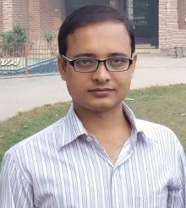
পরিচিতি
শ্রেণি: নবম-দশম
আনিসুর রহমান
বিষয়: পদার্থবিজ্ঞান
প্রভাষক, পদার্থবিজ্ঞান বিভাগ
অধ্যায়: দ্বিতীয়
ভেড়ামারা কলেজ, ভেড়ামারা, কুষ্টিয়া।
পৃষ্ঠা: ২৬, ২৭
মোবাইল ফোন: 0১৭১৪-১৭৯৯৭৯
anisur_rahman1000@yahoo.com

Slide 4
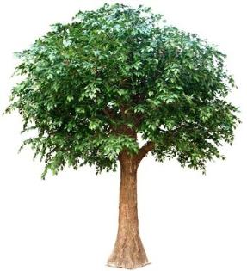
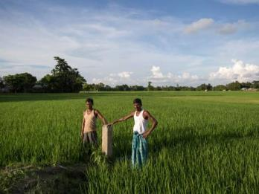
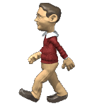
কী দেখা যাচ্ছে?
Notes:
শিক্ষক এখানে প্রশ্ন করতে পারেন, চিত্রে কী দেখা যাচ্ছে? শিক্ষার্থী জবাবে বলতে পারে, একটি বট গাছ, দুইজন মানুষ মাঠে দাঁড়িয়ে আছে। নিচে একটি অক্ষের সাপেক্ষে লোক হেঁটে যাচ্ছেন। এরপর শিক্ষক প্রশ্ন করবেন, বট গাছের সাপেক্ষে লোক দুইজন কী অবস্থায় আছেন? অক্ষের সাপেক্ষে লোকটি কী অবস্থায় আছেন?
এরপর পাঠ ঘোষণা করা যেতে পারে।

Slide 5
স্থিতি ও গতি
Notes:
৪ নম্বর স্লাইড দেখিয়ে শিক্ষক এখানে প্রশ্ন করতে পারেন, চিত্রে কী দেখা যাচ্ছে? শিক্ষার্থী জবাবে বলতে পারে, একটি বট গাছ, দুইজন মানুষ মাঠে দাঁড়িয়ে আছে। নিচে একটি অক্ষের সাপেক্ষে লোক হেঁটে যাচ্ছেন। এরপর শিক্ষক প্রশ্ন করবেন, বট গাছের সাপেক্ষে লোক দুইজন কী অবস্থায় আছেন? অক্ষের সাপেক্ষে লোকটি কী অবস্থায় আছেন?
এরপর পাঠ ঘোষণা করা যেতে পারে।

Slide 6
শিখনফল
এই পাঠ শেষে শিক্ষার্থীরা…
১। স্থিতি ব্যাখ্যা করতে পারবে;
২। গতি ব্যাখ্যা করতে পারবে;
৩। বিভিন্ন প্রকার গতির মধ্যে পার্থক্য নির্ণয় করতে পারবে।

Slide 7
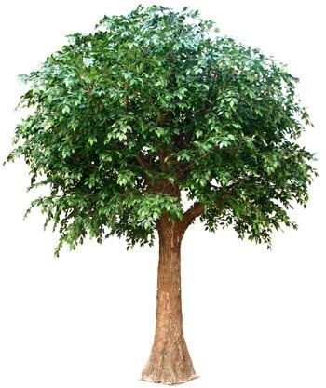
প্রসংগ কাঠামো
২০ মিটার
লোকটির অবস্থান কোথায়?
২০ মিটার পূর্বে
কোথায় থেকে ২০ মিটার পূর্বে?
বট গাছ থেকে
Notes:
প্রসঙ্গ কাঠামো হল যে বিন্দুর সাথে কোন কিছু তুলনা করা হয়।

Slide 8
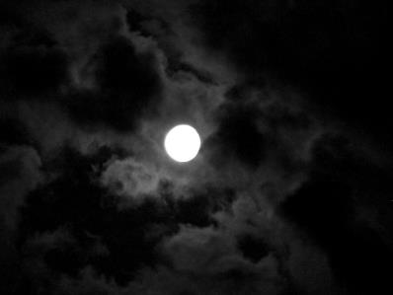
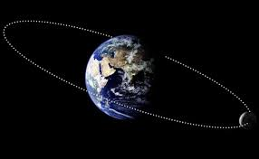
চাঁদটি স্থির না গতিশীল রয়েছে?
চাঁদটি কিসের সাপেক্ষে স্থির?
প্রকৃতপক্ষে পৃথিবী কি স্থির?
Notes:
পৃথিবী স্থির কি না, তা নিয়ে শিক্ষহার্থীরা ১ মিনিট চিন্তা করবে। চাঁদ স্থির পৃথিবীর সাপেক্ষে।

Slide 9
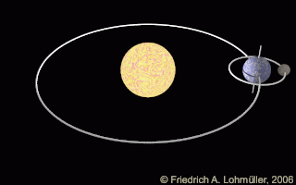
চাঁদটি স্থির না গতিশীল রয়েছে?
স্থির
পৃথিবীর সাপেক্ষে চাঁদের এই স্থিরতাই আপেক্ষিক স্থিতি।
Notes:
আমি পৃথিবী পৃষ্ঠে দাঁড়িয়ে আছি। আমার সাপেক্ষে চাঁদ স্থির, তখন চাঁদ আপেক্ষিক স্থির।

Slide 10
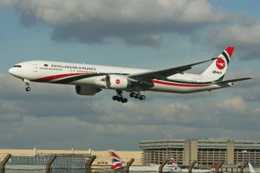
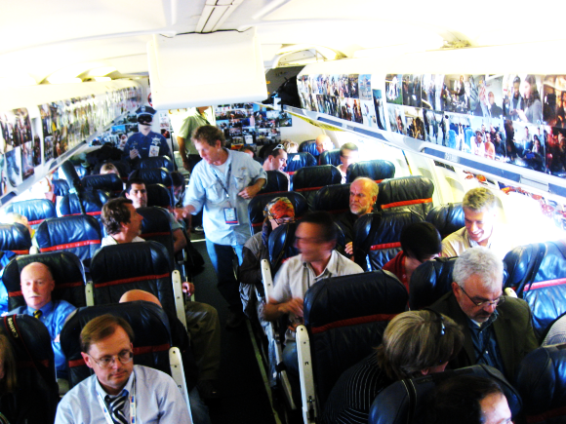
বিমানের যাত্রীদের নিকট বিমান কি গতিশীল?
Notes:
ভূমিতে দাঁড়ানো মানুষের সাপেক্ষে বিমান গতিশীল হলেও বিমানের যাত্রীদের সাপেক্ষে বিমান স্থির।

Slide 11
দলগত কাজ
সময়: ১০ মিনিট
স্থিতি ও গতি ধারণার ভিত্তিতে বিমান দুটির ঘটনা ব্যাখ্যা কর।
Notes:
শিক্ষক শিক্ষার্থীদের ৫ টি দলে ভাগ করতে পারেন। ভিডিওটিতে, উড়ন্ত অবস্থায় একটি বিমান হতে অপর বিমানে জ্বালানী দেওয়া হচ্ছে। বিমান দুটি গতিশীল হলেও তারা সমবেগে গিতিশীল বলে একটি বিমান অপরটির সাপেক্ষে স্থির বলে মনে হবে। ভূমি থেকে বিমান গতিশীল তাই এই গতি পরম নয়,-আপেক্ষিক। এখানে শিক্ষার্থীরা আপেক্ষিক স্থিতি ও আপেক্ষিক গতি ব্যাখ্যা করবে। প্রয়োজনে শিক্ষক ১ মিনিট বলে দিতে পারেন।

Slide 12
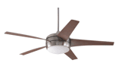
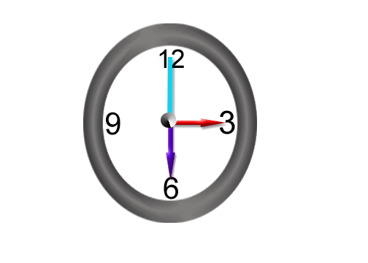
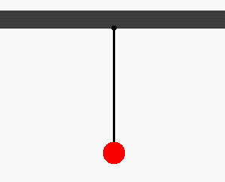
রৈখিক গতি
ঘূর্ণন গতি
চলন গতি
পর্যাবৃত্ত গতি
স্পন্দন গতি
Notes:
ঘড়ির কাটাঁর গতি ঘূর্ণন গতি হতে পারে, কিন্তু ফ্যানের গতি পর্যাবৃত্ত গতি নয়। কেননা ফ্যান প্রতিটি ঘূর্ণন সমান সময়ে সম্পন্ন করে না।
বস্তুর সকল কণাই একসাথে গতিশীল- চলন গতি। অধের্ক সময় সামনে বাঁকী অর্ধেক সময় পেছনে গতিশীল- স্পন্দন গতি(দোলনার গতি), সরল দোলকের গতি।

Slide 13
জোড়ায় কাজ
সময়: ০৮ মিনিট
পর্যাবৃত্ত গতি ও স্পন্দন গতির ৩ টি বৈশিষ্ট্য লেখ।
Notes:
প্রয়োজনে পাঠ্য বইয়ের সহায়তা নেয়া যেতে পারে।

Slide 14
একক কাজ
চলন গতির ৩ টি উদাহরণ দাও ।
Notes:
শিক্ষার্থীদের প্রয়োজনে সহযোগিতা করবেন। বই টেনে নিয়ে যাওয়া, খাতা টেনে নিয়ে যাওয়া, টেবিল টেনে নিয়ে যাওয়া, বেঞ্চ টেনে নিয়ে যাওয়া । এতে বস্তুটির সকল কণাই একসাথে যাবে।

Slide 15
মূল্যায়ন
প্রসংগ কাঠামো বলতে কী বোঝায়?
পরম স্থিতি বলতে কী বোঝায়?
ইঞ্জিনের পিস্টনের গতি কোন ধরণের গতি?
স্প্রিং-এর গতি কোন ধরণের গতি?
Notes:
শিক্ষার্থীদের এলোমেলো করেও প্রশ্ন করা যেতে পারে। যেমন ১নং এর পর ৪ নং প্রশ্ন।
১) যে বিন্দুর সাপেক্ষে কোন কিছু তুলনা করা হয়। ২) প্রসংগ কাঠামো পরিবর্তন হলেও যদি বস্তুটি স্থির থাকে তাহলে তা পরম স্থিতি। ৩) স্পন্দন গতি। ৪) স্পন্দন গতি।

Slide 16
বাড়ির কাজ
স্থিতি ও গতির একটি মডেল তৈরি করে আনবে।
Notes:
পোস্টার পেপারে শিক্ষক বাড়ির কাজ করে আনার কথা বলতে পারেন। শিক্ষার্থীরা একটি গাছ, একটি গতিশীল বাস আকঁতে পারে। সেখানে গাছের সাপেক্ষে বাস গতিশীল।
ডালে বসা পাখি আঁকতে পারে- যেখানে পাখি গাছের সাপেক্ষে স্থির।

Slide 17
এই অধ্যায়ের গুরুত্ত্বপূর্ণ শব্দ
আপেক্ষিক গতি

Slide 18
ধন্যবাদ

Slide 19
কৃতজ্ঞতা স্বীকার
শিক্ষা মন্ত্রণালয়, মাউশি, এনসিটিবি ও এটুআই-এর সংশ্লিষ্ট কর্মকর্তাবৃন্দ
এবং কন্টেন্ট সম্পাদক হিসেবে যাঁদের নির্দেশনা, পরামর্শ ও তত্ত্বাবধানে এই মডেল কন্টেন্ট সমৃদ্ধ হয়েছে তারা হলেন-
জনাব মোছাম্মৎ খাদিজা ইয়াসমিন, সহকারী অধ্যাপক, টিটিসি, ঢাকা
জনাব মোঃ তাজুল ইসলাম, সহকারী অধ্যাপক, টিটিসি, পাবনা
জনাব সামসুদ্দিন আহমেদ তালুকদার, প্রভাষক, টিটিসি, কুমিল্লা
জি,এম রাকিবুল ইসলাম, প্রভাষক, টিটিসি, রংপুর।

